Slide 1
Marketingmanagement und Technologiemarketing
Teil 2
Fallbeispiel 5: Hersteller eines leichten und hochfesten Verbundwerkstoffs
Gruppenmitglieder:
Göran Hegenberg, Marius Huke,
Maximilian Ostrowski, Ron Rödel,
Dominic Pascal Lischtschuk

Slide 2
Agenda
Unternehmensvorstellung
Globale Umfeldanalyse
Marktabgrenzung
Zielgruppen und Kundennutzen
Wettbewerbssituation

Slide 3

Stablelight
1. Unternehmensvorstellung
Abb.1
"federleichte Stabilität"
Stablelight

Slide 4
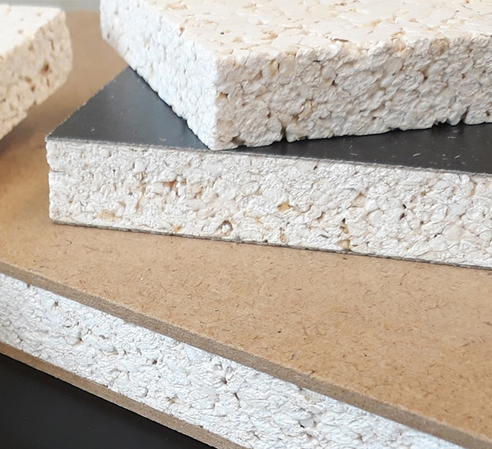
Art der Leistung
Spanplattenersatz mit Popcorngranulat
35% leichter
aus schnell nachwachsenden Ressourcen
technische Anforderungen einer Spanplatte
Abb. 2

Slide 5
2. Globale Umfeldanalyse
1. Politisch
2. Ökonomisch
Krieg macht Import in allen Bereichen (Holz schwieriger)
Mais auf knapp einem Viertel der Ackerflächen (Deutschland)
Hohe Holzpreise aufgrund mangelndem Imports
Energieeffizienz ist gesetzlich vorgeschrieben
3. Soziokulturell
Dämmung immer wichtiger aufgrund hoher Preise
4. Technlogisch
Herkömmliche Spanplatten als state-of-the-art
Ressourcenschonung als großes Thema in der Gesellschaft

Slide 6
3. Marktabgrenzung
räumlich
Deutschsprachiger Raum
Keine zeitliche Begrenzung, da Notwendigkeit für Baurohstoffe immer besteht und bestehen wird
Expansion in naher Zukunft denkbar
Sachlich
Anwendungsgebiet von Spanplatten
Möbelbau, Innenausbau
zeitlich

Slide 7
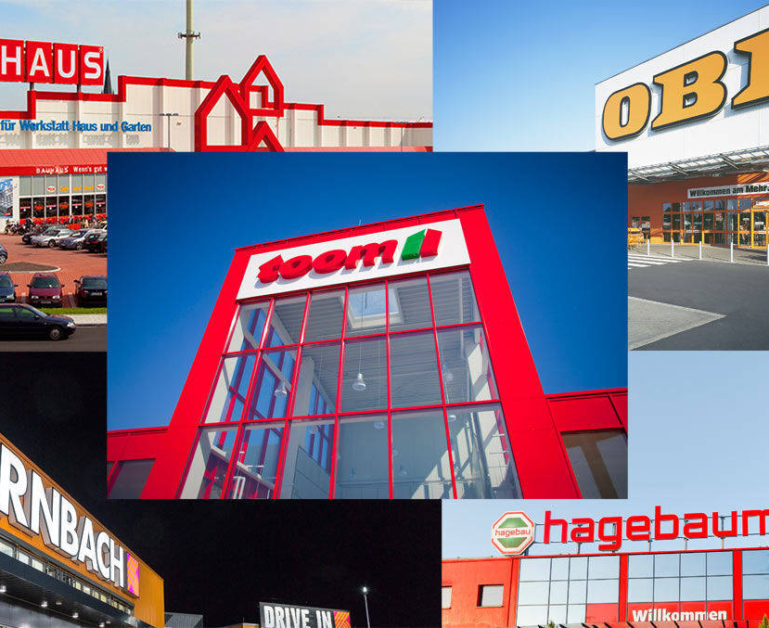
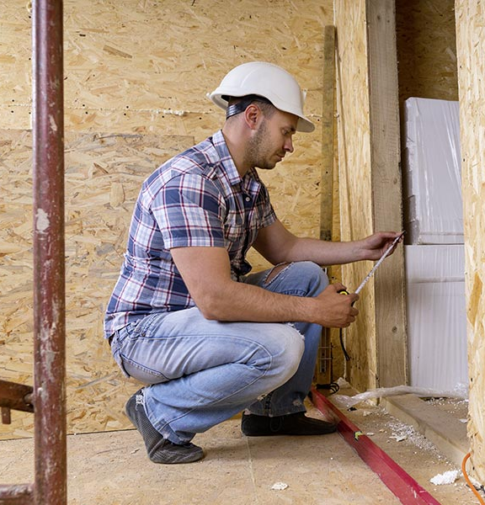
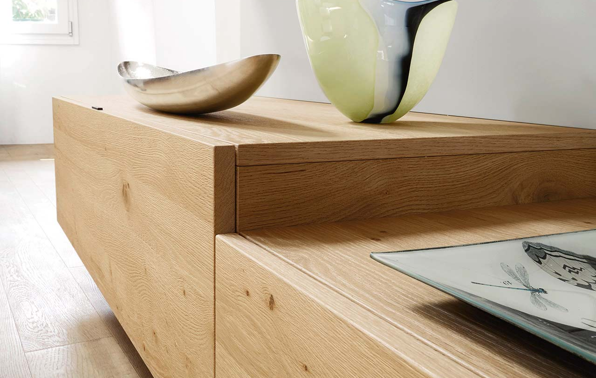
Abb. 4
Abb. 3
4. Zielgruppen
Abb. 5

Slide 8
4. Kundennutzen
Produktmerkmale
Produktvorteile
Produktnutzen
ressourcenschonend
Gute Handhabung
Portabilität (von Möbeln)
leicht
Stabil & feuerfest
Dämmend
Lange Nutzbarkeit
Energiesparmöglichkeit
Umweltfreundlich
Langfristige Investition
Geldschonend
Soziale Interessen

Slide 9
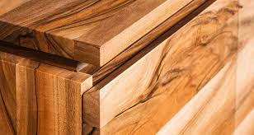
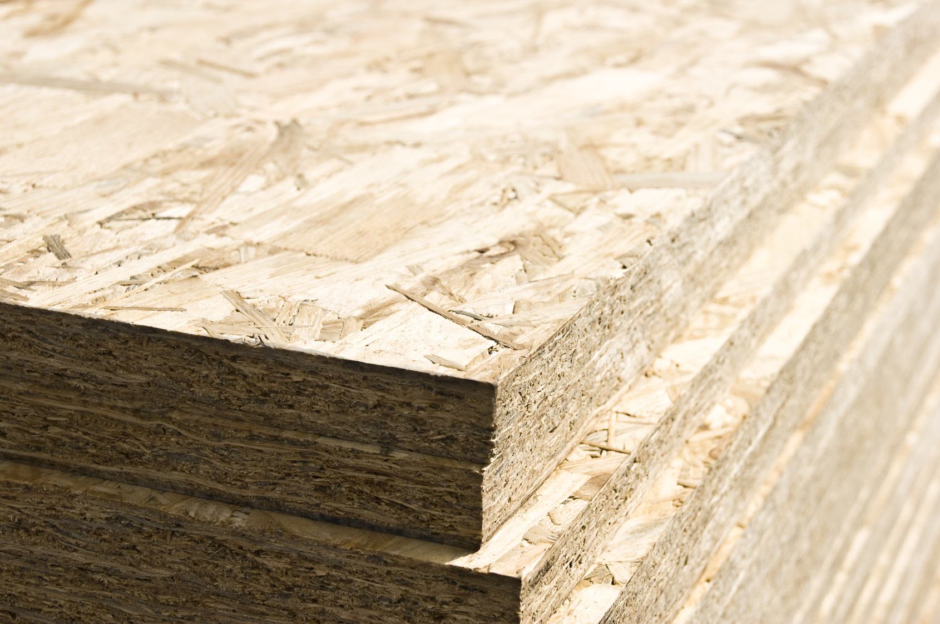


5. Wettbewerbssituation
Massivholz
Spanplatte
Abb. 6
Abb. 8
Abb. 7
Abb. 9

Slide 10
Bildquellen
Abb. 1: https://www.cleanpng.com/png-lightweight-computer-icons-symbol-2389137/download-png.html
Abb. 2: https://www.detail.de/de/de_de/nicht-knabbern-mit-popcorn-daemmen-32271
Abb. 3: https://www.wuv.de/Archiv/Baumarkt-N%C3%A4he-sticht-Marke
Abb. 4: https://www.holzland-stoellger.de/bauen/platten/dekor-und-spanplatten/
Abb. 5: https://www.livarea.de/trendblog/welche-vorteile-hat-die-furnierte-spanplatte-mdf-platte-gegenueber-massivholz/
Abb. 6: http://www.konform-moebel.de/
Abb. 7: https://www.moebel-hartmann.com/home.html
Abb. 8: https://www.umweltbundesamt.de/umwelttipps-fuer-den-alltag/heizen-bauen/spanplatten-andere-holzwerkstoffe
Abb. 9: https://www.egger.com/shop/de_LU/

